Slide 1
Интеллектуальная викторина по финансовой грамотности
для обучающихся 5-6 классов
Разработчики: учителя начальных классов МБОУг.Астрахань «Гимназия №3»Абольянова Л.В, Бухвалова И.В.,Зайцева И.В.,Ломоносова Е.С.
МБОУ «Школа №16»г.Рязани Сапова Е.С.
Учситель географии МКОУ «Гимназия №6» гКлимовск Тульской обл. Федорина В.Ю
Учитель истории и обществознания МОУ «Гимназия №2» г.Воркуты Андранович Е.В.

Slide 2
Правила викторины
- По жеребьёвке выбирается команда, которая первая начинает игру, т.е. выбирает тему и вопрос (с соответствующими баллами).
Право ответа предоставляется той команде, которая первая заявила о знании ответа
(по световому сигналу)
При выборе правильного ответа звучат аплодисменты ,при выборе неправильного ответа –барабанная дробь

Slide 3
Правила викторины:
-Если команда даёт неправильный ответ, баллы за вопрос вычитаются с её счета
-.«Несчастный случай» - право выбора темы и вопроса переходит той команде, которую укажет команда, открывшая «несчастный случай».
-.«Кот в мешке» - вопрос-сюрприз из другой номинации, на который команда отвечает сама. В случае неверного ответа или отказа от ответа право ответить предоставляется той команде, которая первая заявила о знании ответа.
Побеждает команда, набравшая большее количество баллов.

Slide 4
Мои финансы

Slide 5
10
20
30
1..что что означают эти слова
2.Мои финансы
3.Высказывания знаменитых и великих
Блиц вопросы | 100 | 200 | 300 | 400 | 500
40
50
10
20
30
40
50
10
20
30
40
50
Блиц турнир

Slide 6
Законное платежное средство, обязательное к приёму на всей территории России
А) доллар
Б)рубль
В) евро

Slide 7
Устойчивый рост цен на товары и услуги,обесценивание денег
А) девальвация
Б)дефолт
В) инфляция

Slide 8
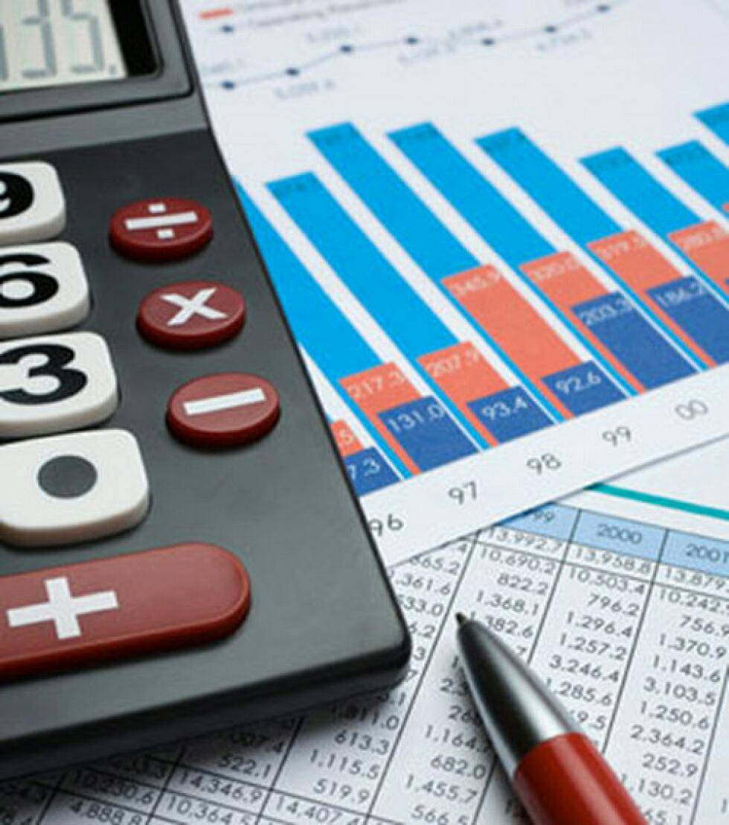
Деньги,материальные ценности,которые получают члены семьи,зарплата,стипендия,пенсия
А)доход семьи
Б) подарки
В) наследство

Slide 9
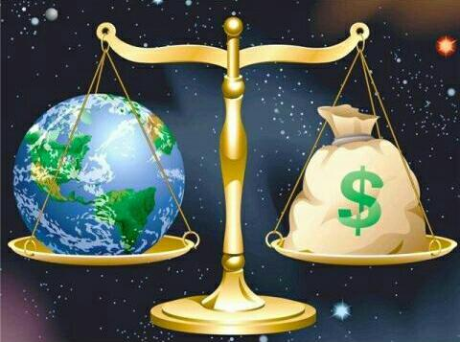
Это слово образовано от французского весы и означает равновесие
А) баланс
Б)оборот
В) равенство

Slide 11
Все доходы и расходы семьи за год или месяц
А)Расход
Б)дефолт
В) Бюджет

Slide 12
Какие деньги родители выделяют своим детям
А) шапочные
Б) носочные
В) карманные

Slide 13
Что делает с рублем копейка?
А)съедает
Б) сохраняет
В)бережет

Slide 14
Для чего насечки на ребре монеты?
А) для красоты
Б) Защищают от фальшивомонетчиков
В) для удобства хранения в кошельке

Slide 16
Какой процент отчисляет работодатель с заработной платы сорудника (НДФЛ)?
А) 32%
Б)13%
В)3%

Slide 17
НЕСЧАСТНЫЙ СЛУЧАЙ

Slide 18
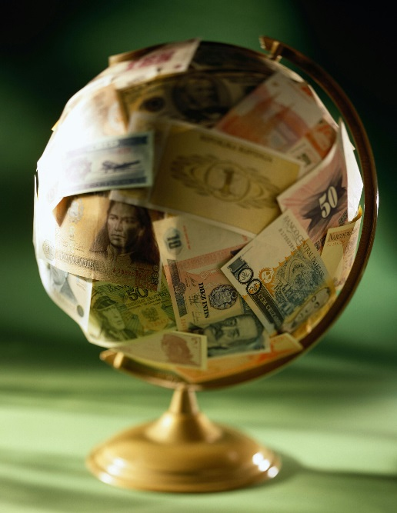
«Деньги вещь особо важная,особенно когда……..» Ремарк
А)их нет
Б)Когда их много
В) когда ты женишься

Slide 19
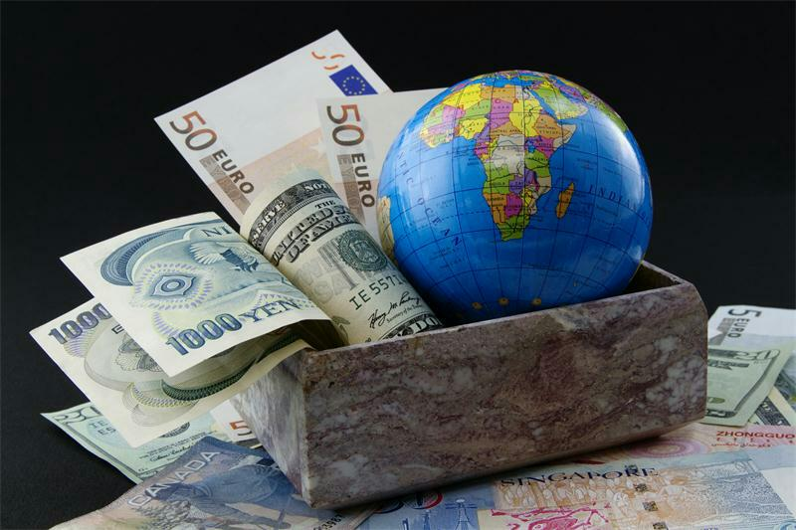
Богатство принадлежит не тому кто им владеет,а тому кто умеет от него получать…Б.Франклин
А)удовольствие
Б) пользу
в) выгоду

Slide 20
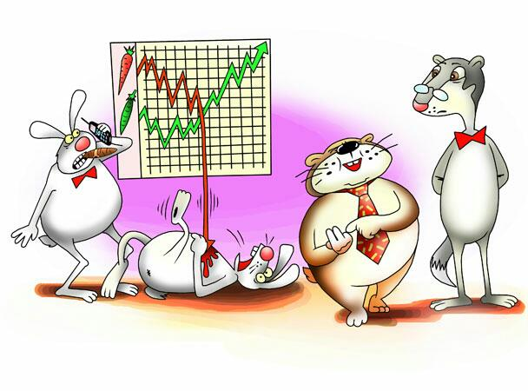
Помните,что деньги имеют свойство….Франклин
А)накапливаться
Б) тратиться
В) размножаться

Slide 21
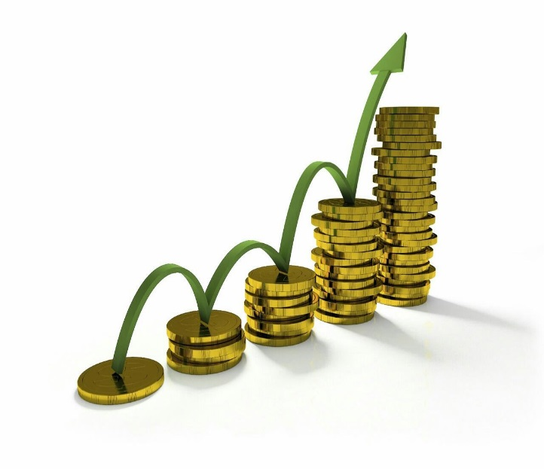
Работай так, будто деньги не имеют для тебя….М.Твен
А) никакого значения
Б) никакой ценности
В)никакой радости

Slide 22
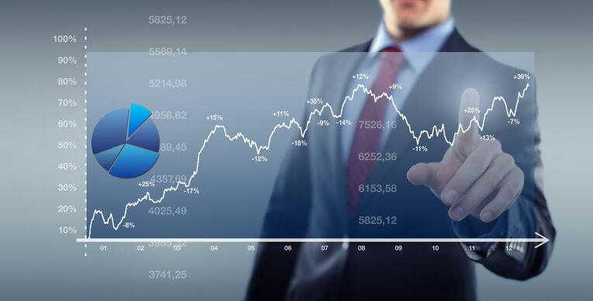
Блиц- игра 100 б О каком любимом детьми продукте говорят,мчто из одной картофелины можно сделать килограмм?

Slide 23
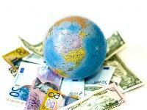
Ответ: чипсы

Slide 24
200 баллов Как называется превышение доходов Бюджета над расходами?

Slide 25
Ответ : профицит

Slide 26
300 баллов Гражданин хочет сдать свою квартиру за 25 тыс в месяц, на сколько увеличится его доход, подоходный налог составляет 13 %?

Slide 27
Ответ :16250 рублей

Slide 28
400 баллов Какую сумму необходимо заплатить за 300 кВт электроэнергии,если ,1 кВт стоит 2 рубля 40 копеек

Slide 29
Ответ 723 рубля

Slide 30
Петр Петрович застраховал свой Автовомобиль по АСАГО и по КАСКО,попал вавариюпо своей вине и повредил машину,за чей счёт будет отремонтирована машина?

Slide 31
Ответ КАСКО

